Slide 1

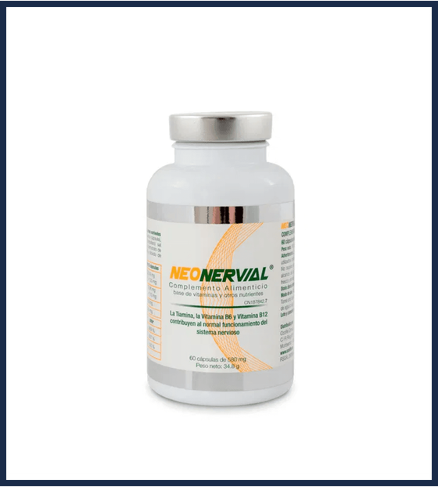
NEO
NERVIAL
®
Regeneración de la Vaina de Mielina
Fórmula Neuroprotectora Completa
Dr. Javier C. Céspedes Suárez
Especialista en Medicina Interna
y Ozonoterapia
Ingrediente Activo
Dosis
Función Principal
UMP — Uridina 5'-Monofosfato
10 mg
Precursor de la vaina de mielina
CMP — Citidina 5'-Monofosfato
20 mg
Síntesis de fosfolípidos
1 cápsula cada 12 horas · 100% Natural
Colina Bitartrato
500 mg
Sustrato de la Vía Kennedy
Ácido Alfa-Lipoico
200 mg
Antioxidante neuroprotector
Vitamina B1 · B6 · B12
10/6 mg · 2,5 mcg
Energía y reparación neuronal
Notes:
Hoy les presento Neonervial, una fórmula completa diseñada para ir más allá del alivio temporal. No solo trata los síntomas, sino que busca reparar el daño nervioso desde su origen. Imaginen el nervio como un cable eléctrico; cuando la cubierta protectora se daña, el cable funciona mal. Neonervial trabaja para reconstruir esa cubierta. Esta fórmula contiene siete ingredientes clave, cada uno con una función específica y esencial para la salud de sus nervios. La dosis es sencilla: una cápsula cada doce horas, y es un producto natural sin efectos secundarios. Ahora, veamos cómo estos ingredientes actúan en el corazón de la reparación nerviosa.

Slide 2

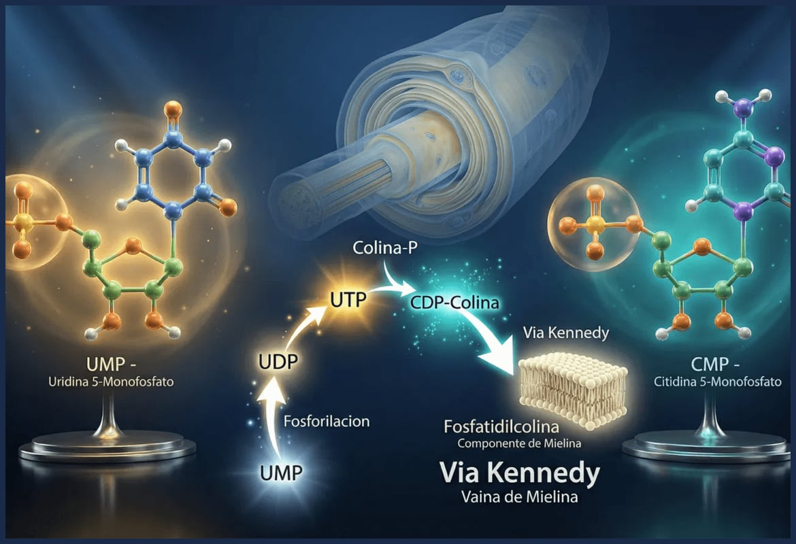
Los Nucleótidos: El Corazón de la Fórmula
UMP y CMP activan la Vía Kennedy para fabricar nueva mielina
La vaina de mielina está compuesta en su mayor parte por fosfolípidos. Para sintetizarlos, el organismo depende de una ruta metabólica fundamental: la Vía Kennedy (CDP-Colina).
Los nucleótidos UMP y CMP son los únicos sustratos que pueden poner en marcha esta vía. Sin ellos, la célula de Schwann no tiene el material necesario para reconstruir la mielina dañada.
UMP → UDP → UTP
↓ + Colina-fosfato
CDP-Colina (paso limitante)
↓ + Diacilglicerol (DAG)
FOSFATIDILCOLINA → VAINA DE MIELINA
↓
CMP (reciclado)
Acción directa sobre las Células de Schwann (receptores P2Y):
Proliferación y diferenciación celular acelerada
■
Reorganización del citoesqueleto para envolver el axón
■
Síntesis de proteínas de mielina (MBP, PMP22)
■
Inhibición de la transmisión del dolor en el asta dorsal espinal
■
Dato clave: Estudio doble ciego, n=400 pacientes (Goldberg et al., 2017): La combinación UTP+CMP+B12 demostró superioridad estadísticamente significativa sobre B12 sola en la reducción del dolor neuropático (escala VAS).
Notes:
Continuando con la idea del cable eléctrico, los nucleótidos UMP y CMP son como los ladrillos fundamentales para reconstruir la cubierta, o vaina de mielina. La mielina está hecha de grasas especiales, y para fabricarlas, nuestro cuerpo usa una ruta llamada Vía Kennedy. Sin UMP y CMP, esta vía no puede funcionar, y las células reparadoras no tienen el material para arreglar el nervio. Además, estos nucleótidos no solo aportan material, sino que también dan la señal a las células reparadoras para que trabajen más rápido y mejor. De hecho, estudios han demostrado que la combinación de estos nucleótidos con vitamina B12 es mucho más efectiva para reducir el dolor neuropático que la vitamina B12 sola. Esto nos lleva a entender cómo se repara el nervio activamente.

Slide 3

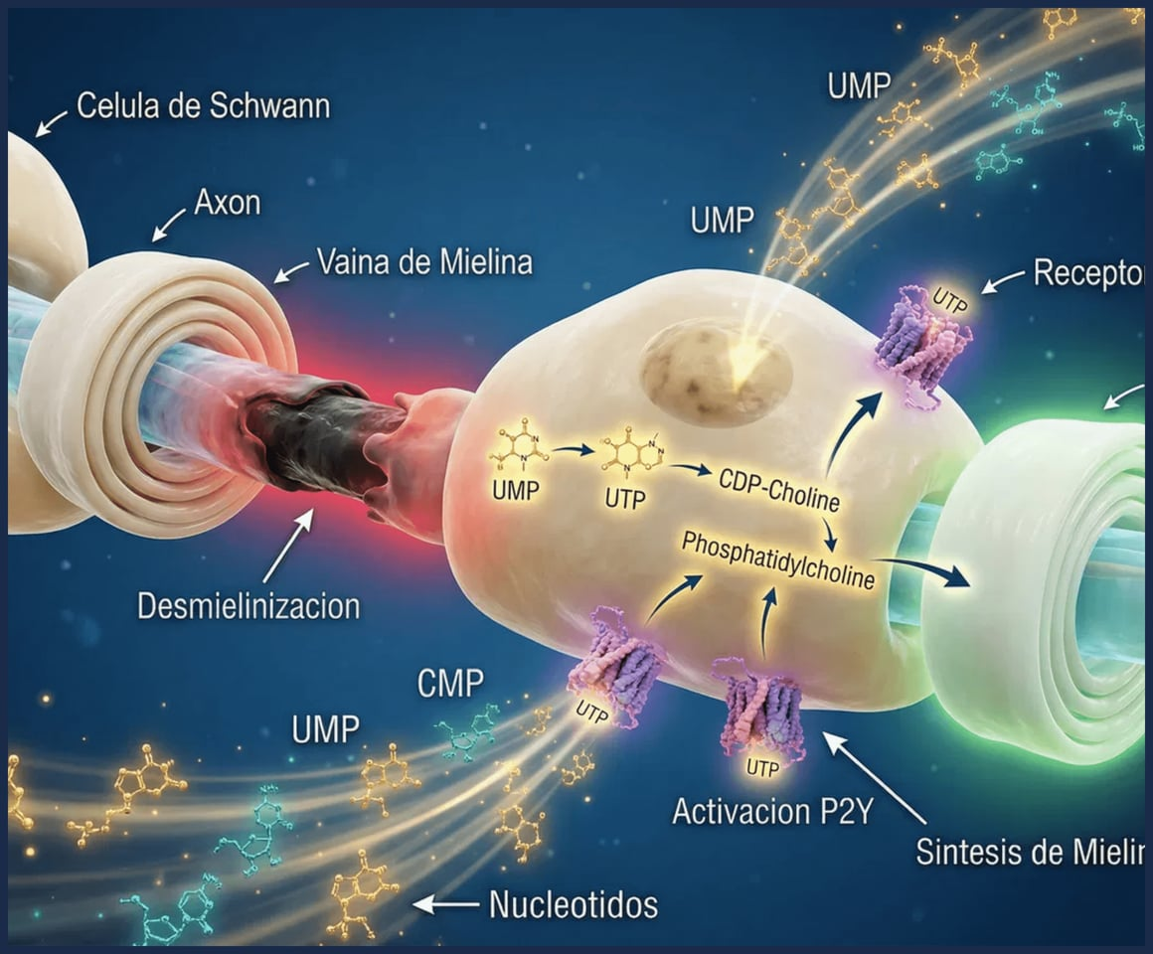
Remielinización Activa: Cómo se Repara el Nervio
Las Células de Schwann reconstruyen la vaina de mielina capa por capa
Las Células de Schwann son las células reparadoras del sistema nervioso periférico. Cada una envuelve un único axón, formando las capas concéntricas de la vaina de mielina. Cuando el nervio se daña, estas células entran en modo de reparación, pero necesitan los sustratos adecuados para hacerlo eficientemente.
Neonervial provee exactamente esos sustratos. Los nucleótidos UMP y CMP, junto con la colina, son absorbidos por las células de Schwann y procesados a través de la Vía Kennedy para producir los fosfolípidos que forman las nuevas capas de mielina. Simultáneamente, la vitamina B12 activa la síntesis de S-adenosilmetionina (SAM), que metila las proteínas básicas de mielina (MBP), completando la estructura.
Efectos documentados sobre el nervio periférico
Parámetro Nervioso
Efecto tras tratamiento con nucleótidos
Densidad de fibras nerviosas
Aumento significativo
Diámetro axonal
Incremento medible
Velocidad de conducción
Aceleración documentada
Grosor de la vaina de mielina
Mayor área y espesor
Proteínas neurofilamentares
Niveles elevados
Fosfatidilcolina neuronal
Incremento de niveles
Notes:
Ahora que sabemos qué son los nucleótidos, veamos cómo se usan para reparar el nervio. Las células de Schwann son las "maestras constructoras" de nuestro sistema nervioso. Cuando un nervio se daña, ellas son las encargadas de reconstruir la vaina de mielina, capa por capa. Neonervial les da a estas células exactamente lo que necesitan: los nucleótidos UMP y CMP, junto con la colina, para que puedan fabricar esas grasas esenciales de la mielina. La vitamina B12 también juega un papel crucial, ayudando a que la estructura de la mielina se forme correctamente. Gracias a esto, vemos mejoras reales en el nervio, como un aumento en el grosor de la mielina y una mejor velocidad de conducción. Y todo esto nos lleva al objetivo final: aliviar el dolor.

Slide 4

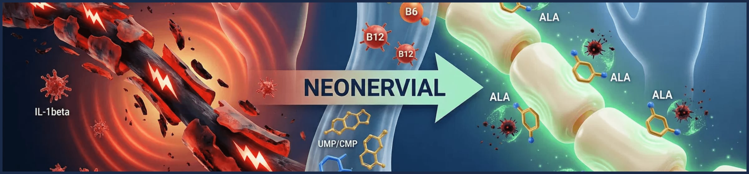
Alivio del Dolor y las Acroparestesias: El Resultado Clínico
Regeneración estructural + Protección antioxidante = Recuperación completa
El dolor neuropático y las acroparestesias (hormigueo, ardor, entumecimiento) son consecuencia de la desmielinización y el estrés oxidativo. Neonervial actúa sobre ambos frentes.
Mecanismo
Componente
Efecto clínico
Remielinización activa
UMP+CMP+Colina+B12
Desaparición del hormigueo
Inhibición dolor espinal
UMP/UTP
Reducción dolor central
El Ácido Alfa-Lipoico (ALA) es el antioxidante universal. Neutraliza los radicales libres que dañan las fibras nerviosas, inhibe el factor NF-κB reduciendo las citoquinas proinflamatorias (TNF-α, IL-1β), y mejora el flujo sanguíneo endoneural.
Eliminación radicales libres
Ácido Alfa-Lipoico
Reducción del ardor
Modulación antiinflamatoria
ALA + B1 + B6
Disminución neuroinflamación
Las vitaminas B neurotróficas completan el mecanismo: la B1 garantiza la producción de energía (ATP), la B6 sintetiza neurotransmisores inhibitorios del dolor (GABA), y la B12 reduce la homocisteína neurotóxica y promueve la regeneración axonal.
Indicaciones clínicas principales:
Neuropatía diabética · Síndrome del túnel carpiano · Ciatalgia · Neuralgia post-herpética ·
Parálisis facial periférica · Fibromialgia · Neuropatías tóxicas
Posología: 1 cápsula cada 12 horas · Tratamiento mínimo: 3-6 meses
Notes:
Finalmente, todo este proceso de reparación se traduce en una mejora significativa para ustedes. El hormigueo, el ardor y el entumecimiento que sienten son el resultado directo de un nervio dañado y estresado. Neonervial ataca estos problemas desde dos frentes: reparando la estructura del nervio y protegiéndolo. El Ácido Alfa-Lipoico es un antioxidante muy potente que neutraliza el daño y reduce la inflamación. Las vitaminas B, por su parte, aseguran que el nervio tenga energía, que se comunique bien y que se regenere. Así, al reconstruir el nervio y protegerlo, logramos reducir el dolor y las molestias. Es un tratamiento que recomendamos por al menos tres a seis meses para ver los mejores resultados en condiciones como la neuropatía diabética o el síndrome del túnel carpiano.

